Slide 1
Министерство образования и молодёжной политики Свердловской области государственное бюджетное общеобразовательное учреждение Свердловской области, реализующее адаптированные основные общеобразовательные программы, «Центр «Дар»
Интеллектуальная викторина
«Зарядка для ума»

Slide 2
“Имена”

Slide 3
Кто из литературных героев путешествовал в стране Чудес?

Slide 4
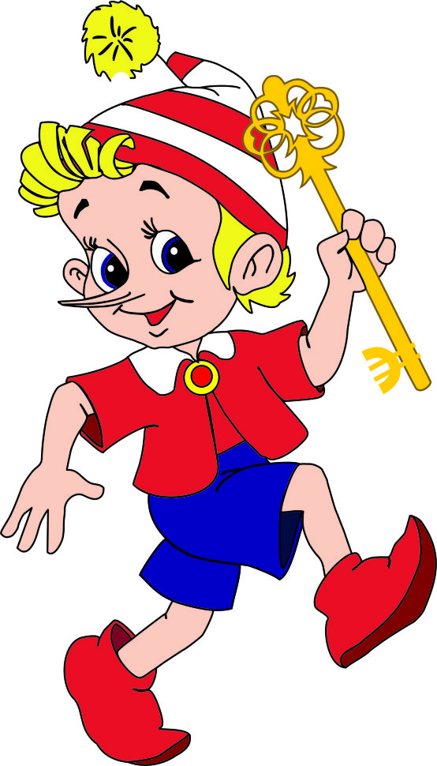
Буратино

Slide 5
Кому принадлежат эти слова: “Сим-сим, открой дверь!”

Slide 6
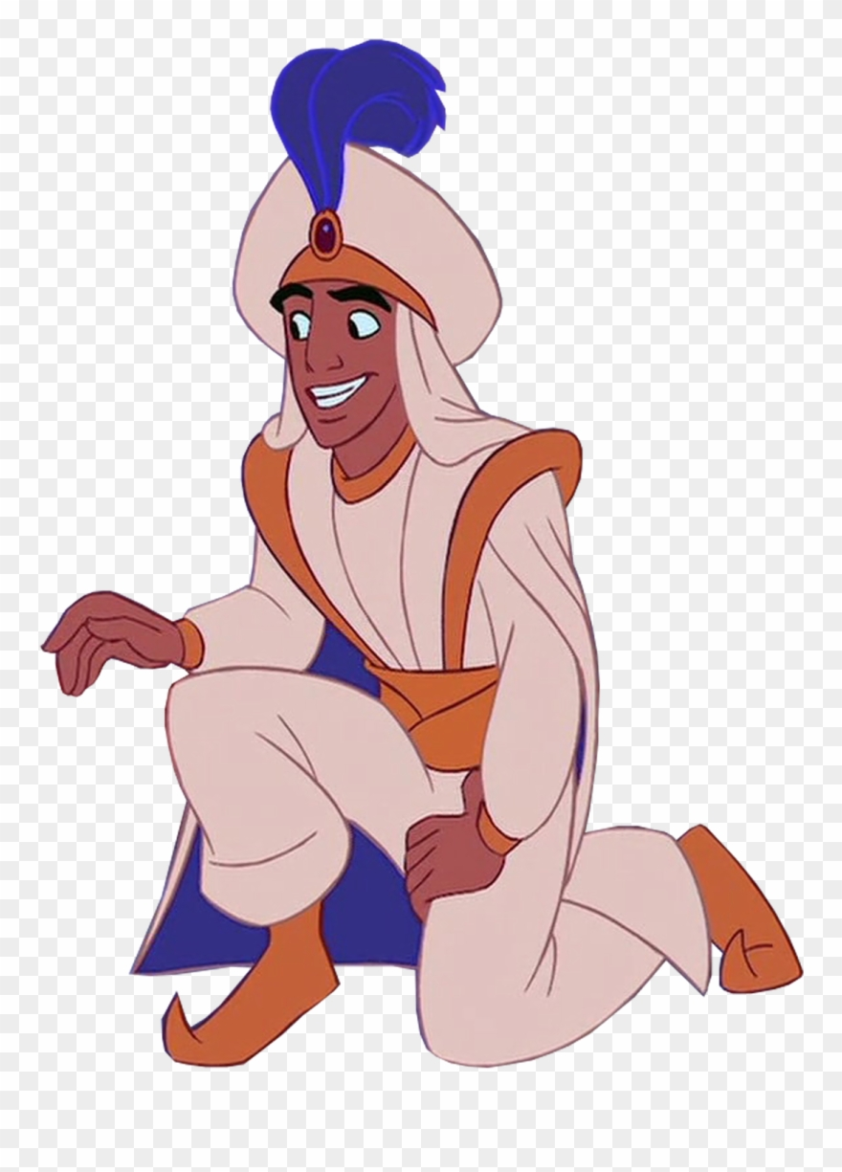
Алладин

Slide 7
Назовите автора трилогии о Незнайке и его друзьях.

Slide 9
Кто написал это стихотворение: Белая береза под моим окном, Принакрылась снегом, точно серебром. А заря лениво обходя кругом, Обсыпает ветки новым серебром

Slide 11
“Сказки”

Slide 12
Отрывок из какой сказки? “…В самую полночь прискакал на пшеницу конь – одна шерстинка серебряная, другая золотая. Бежит – земля дрожит, из ушей дым столбом валит, из ноздрей пламя пышет…”

Slide 14
Назовите грозное оружие Соловья Разбойника

Slide 15
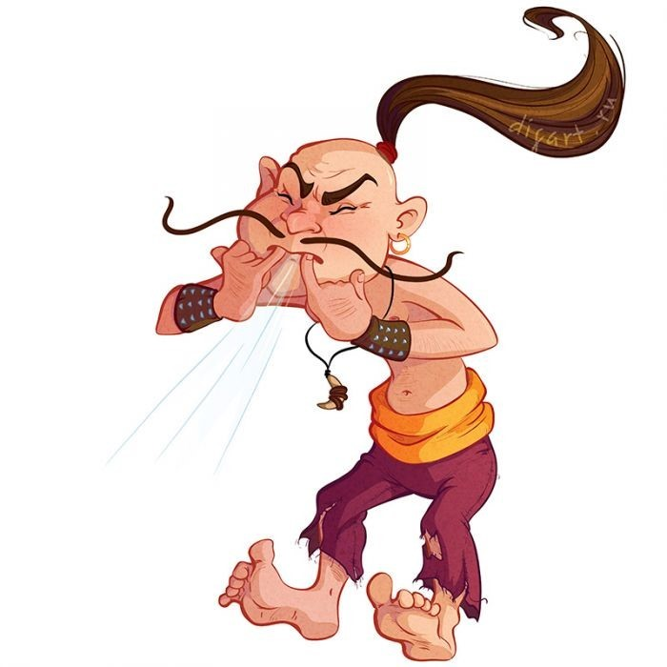
Свист

Slide 16
В какой сказке рассказывается о тяжких последствиях плохого состояния средств противопожарной безопасности?

Slide 18
“Пословицы”

Slide 19
Какие числа пропущены в пословице. _____ голова хорошо, _____ лучше.

Slide 20
Одна голова хорошо, а две лучше.

Slide 21
Докончи пословицу: Трудно найти, …

Slide 22
Трудно найти, легко потерять

Slide 23
Какие слова пропущены в пословице. Труд человека______, лень ______.

Slide 24
Труд человека - кормит, лень - портит

Slide 25
«Знатоки» Найди правильный ответ.

Slide 26
Какое животное было одомашнено первым? 1). Кошка. 2). Лошадь. 3). Собака.

Slide 27
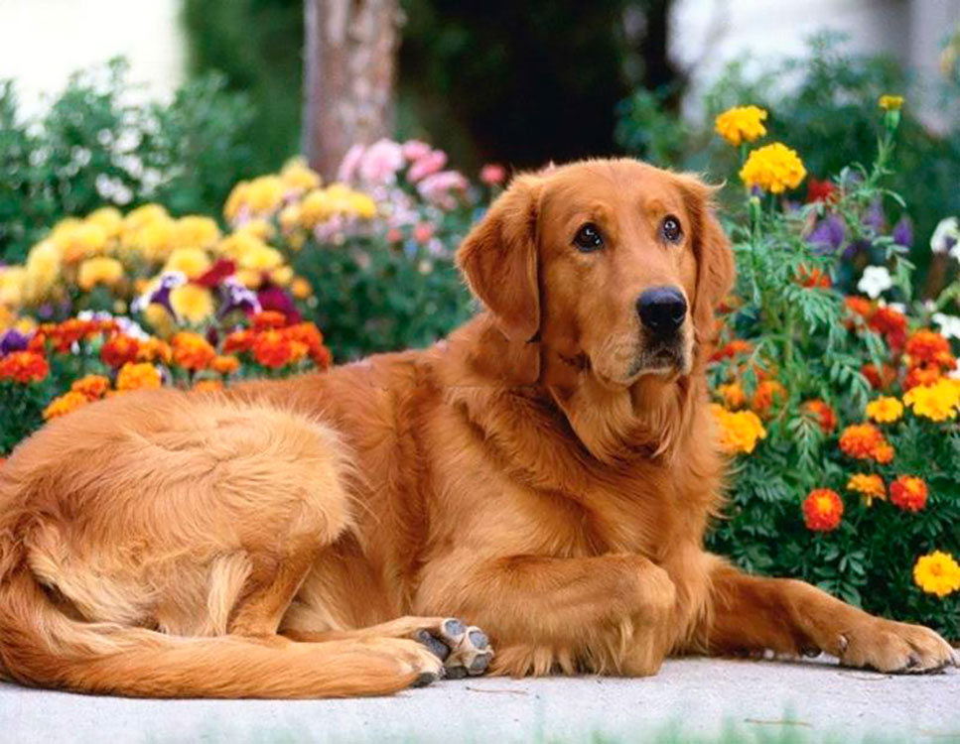

Slide 28
Кто такие тяжеловозы? 1). Верблюды. 2). Ездовые собаки. 3). Лошади.

Slide 29
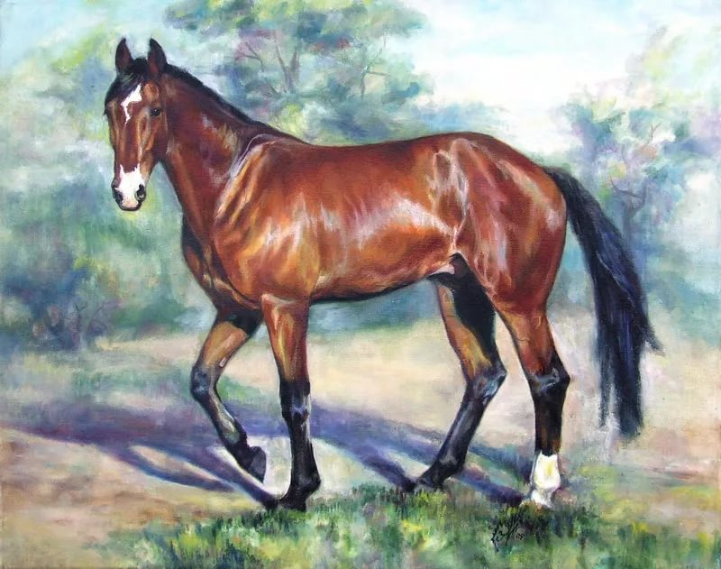

Slide 30
Как спят лошади? 1). Стоя.2).Лежа. 3). Когда как.

Slide 31
Когда как

Slide 32
Что называется табуном? 1). Стадо овец. 2). Стадо лошадей. 3). Козье стадо.

Slide 33
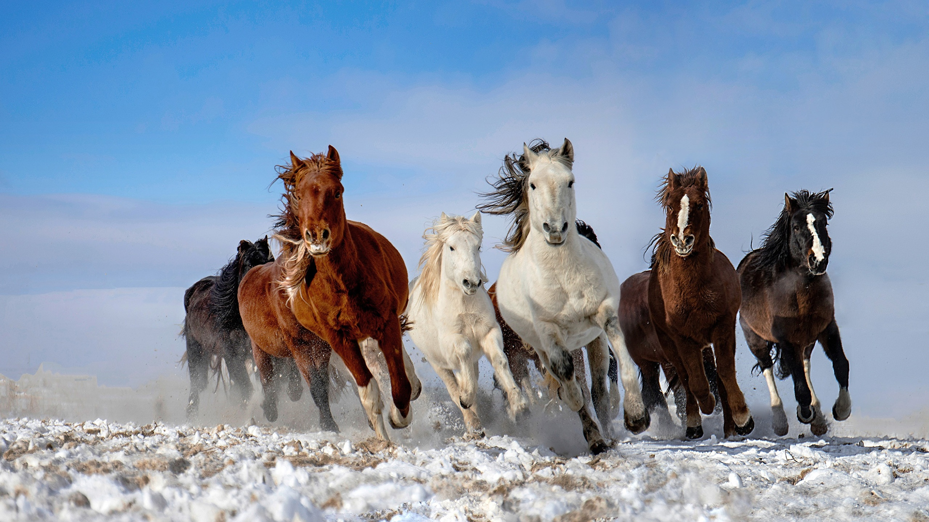

Slide 34
Есть ли у птиц зубы? 1). Нет. 2). Есть у некоторых. 3). Есть только у птенцов.

Slide 35
Есть у некоторых

Slide 36
Источник: https://nsportal.ru/shkola/raznoe/library/2016/02/13/intellektualnaya-viktorina-zaryadka-dlya-uma

